Slide 1
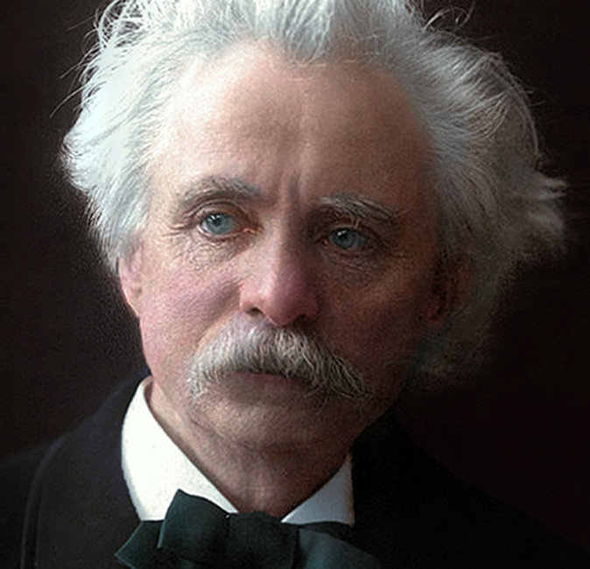
Э. Григ
«УТРО»
«В ПЕЩЕРЕ ГОРНОГО КОРОЛЯ»
«ШЕСТВИЕ ГНОМОВ»
выполнил: Егоров Виктор
ученик 3 класса МБОУ СОШ № 7
г. Туймазы
руководитель: Челпанова О.М.,
учитель начальных классов

Slide 2
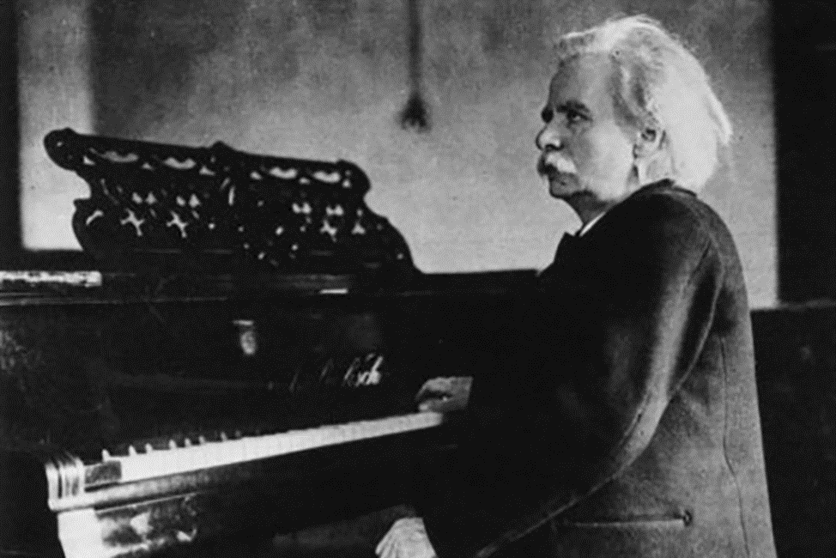
«Я почерпнул богатые сокровища в народных напевах моей родины и из этого, до сих пор неисследованного источника норвежской народной души пытался создать национальное искусство»
Эдвард Григ

Slide 3
норвежский композитор
пианист
дирижер

Slide 4
Пер-Гюнт
Музыка к драме «Пер-Гюнт» содержит 23 номера.
Эдвард Григ отобрал самые яркие и составил две оркестровые сюиты.
Сюита – это музыкальное произведение, состоящее из нескольких самостоятельных частей разных по характеру, объединенных общим художественным замыслом и программой.

Slide 5
Пер-Гюнт. Первая сюита:
«Утро» (радостные и светлые чувства)
«Смерть Осе» (трагедия конца жизни)
«Танец Анитры» (жанровая изящная зарисовка)
«В пещере горного короля» (буйная фантастика)

Slide 6
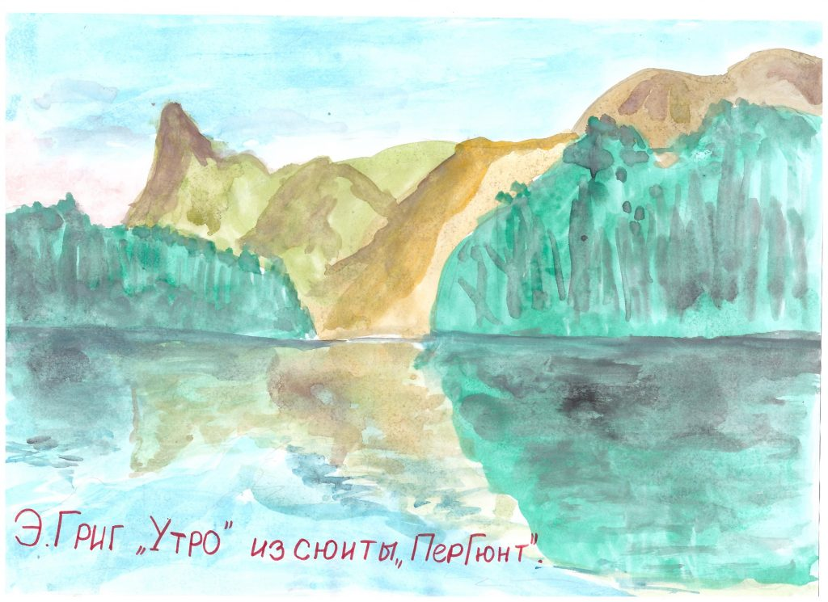

Slide 7
УТРО
Мелодия: мягкая, песенная, светлая, спокойная, лирическая.
Инструменты: струнные инструменты, флейта, гобой (деревянные духовые инструменты высокого звучания), валторна, хода, в конце пьесы звучит весь оркестр.
Пьеса строится на вариантном развитии одной пентатонной мелодии.
Темп неторопливый, фактура гомофонно-гармоническая.
Мажорный лад.
Ритм плавный, ровный, однообразный.
Гармония.
Тихая, нежная (mp). Постепенно динамика усиливается (f).

Slide 8
Композитор изобразил картину раннего теплого утра. Постепенно восходит солнце, постепенно освещая своими мягкими лучами все вокруг.
(Тёплый, тихий звук - струнные, играющие в аккомпанементе).
(Звуки пастушеской свирели – флейта).
(Пение птиц – флейта и гобой (деревянные духовые инструменты высокого звучания)).
(Звуки охотничьего рога – соло валторны и ходы).
(Лесные голоса на фоне тишины – легкие трели флейты).
( Потоки солнечного света – весь оркестр).

Slide 9
Композитор передает душевное настроение, которое возникает при виде восходящего солнца.
В пьесе выражены чувства человека, его мысли и переживания.
В пьесе передано пробуждение восторга в душе человека, его восхищение красотой природы.
На душе у нас становится светло от этой прекрасной, чудной музыки.

Slide 10
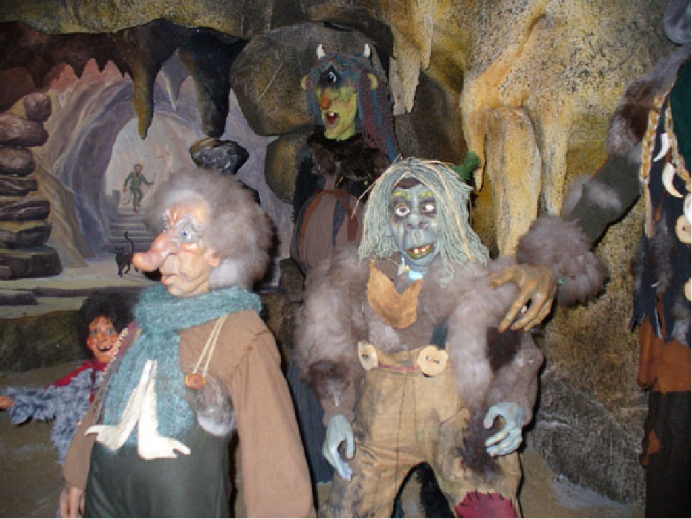

Slide 11
В ПЕЩЕРЕ ГОРНОГО КОРОЛЯ
Мелодия звучит в нижнем регистре.
Повышается на квинту (до фа-диез мажор, которая является доминантой).
Возвращается в прежнюю тональность.
Тема начинается медленно, с каждым повторением все больше ускоряется, и в конце срывается в бурное престиссимо.

Slide 12
Пьеса написана в форме вариаций на неизменную мелодию. Сама тема (в характере марша)имеет трёхчастное строение. С каждым новым проведением темы ускоряется темп, поднимается регистр, усиливается динамика. Тема проходит три раза, а завершается пьеса маленькой кодой.

Slide 13
Музыка таинственная, сказочная, танцевальная, волшебная, фантастическая.
Звучит симфонический оркестр.
Начало: музыка тихая, достаточно медленная.
Середина: усиливается звук и ускоряется темп.
Конец: музыка похожа на бешенную скачку.

Slide 14
«Лирическая сюита» для оркестра:
«Мальчик-пастух»
«Гангар»
«Ноктюрн»
«Шествие гномов»

Slide 15
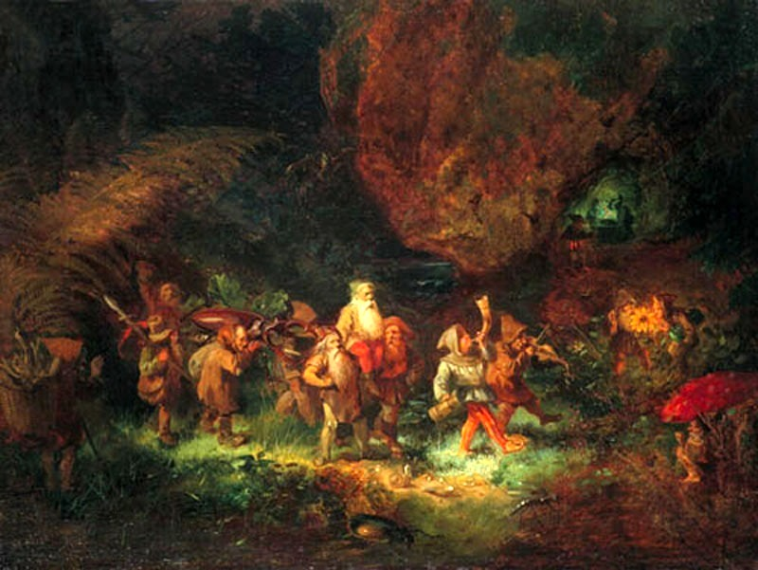

Slide 16
ШЕСТВИЕ ГНОМОВ
Трехчастная форма.
Марш необычный, сказочный.
Фантастический танец.
Моторная ритмика.
Прихотливый и резкий узор метрических акцентов, синкоп.
Сжатые в тонической гармонии хроматизмы.
Разбросанные, жестко звучащие большие септаккорды.
«Стучащая» мелодия.
Резкие «свистящие» мелодические фигурки.
Динамические контрасты (pp — ff) между двумя предложениями периода.
Широкие лиги нарастания и спада звучности.

Slide 17
Начало. Причудливый марш гномов, которые двигаются пёстрой, шумной толпой, прыгая и приплясывая на ходу.
Постепенно шум и свист умолкают, шествие удаляется, последние гномы исчезают...

Slide 18
Средняя часть. Здесь характер музыки резко меняется: звучит мягкая, спокойная, по-народному простая и выразительная мелодия. Музыка начала средней части повторяется ещё раз на несколько ступеней выше (в другом, более высоком регистре), что сообщает всей этой части ещё более прозрачный, лёгкий, характер.
Нежный, лирический напев этой сельской песни помогает нам представить картины норвежской природы: чистое, как кристалл, горное озеро, скалы, отражённые в его холодных водах, прибрежный тёмный еловый бор.
Но эта картина недолгая. Безмятежная песня скоро кончается, её сменяют лёгкие, порхающие звуки, образующие взлетающие вверх пассажи. Кажется, будто мимо нас проносится лёгкий рой воздушных эльфов.

Slide 19
С удовольствием просмотрел мультфильм «Гномы и Горный король» (фантазию на темы Эдварда Грига).
Считаю, что режиссерский замысел полностью совпал с замыслами великого норвежского композитора.

Slide 20
Мультфильм «В пещере горного короля» также посмотрел с интересом.
В этом мультфильме увидел много загадочного, фантастического.
Как будто музыка и мультфильм созданы одновременно в одно и тоже время.

Slide 21
А вот третье и четвертое видео просмотрел только один раз.
И больше не хотелось смотреть и слушать.
Не вдохновили.

Slide 22
Мое отношение
Спасибо организаторам акмуллинской олимпиады за возможность слушать классическую музыку.
Появилось желание посетить театр и прослушать сюиты в симфоническом исполнении.

Slide 23
"В его музыке, проникнутой чарующей меланхолией, отражающей в себе красоты норвежской природы, то величественно-широкой и грандиозной, то серенькой, скромной, убогой, но для души северянина всегда несказанно чарующей, есть что-то нам близкое, родное, немедленно находящее в нашем сердце горячий, сочувственный отклик«
П.И. Чайковский

Slide 24
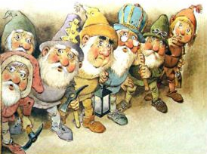
СПАСИБО
ЗА ВНИМАНИЕ!

